Slide 1



Slide 2

Dante Cortés
Notes:
Presentación y breve reseña

Slide 3

BIENVENIDO al Taller Presencial de

Slide 4
Términos usados en Sales24x7
Contacto/Prospecto.- Una persona física o moral que ingresa a tu base de datos de Sales24x7.
Personas de contacto.- La o las personas con las que “hablas o tienes contacto” de cada organización
Ejecutivos.- Las personas dentro de tu organización que usan el sistema

Slide 5
Términos usados en Sales24x7
Categoría.- La clasificación más relevante de tu base de datos
Origen.- Donde te encontró o se enteró de ti el Contacto/Prospecto
Fase.- Es una clasificación automática del sistema para los Contactos/Prospectos:
Contacto.- Solo tienes sus datos, no cotización ni venta
Prospecto.- Ya le has realizado alguna cotización
Cliente.- Ya te ha realizado al menos una compra

Slide 6
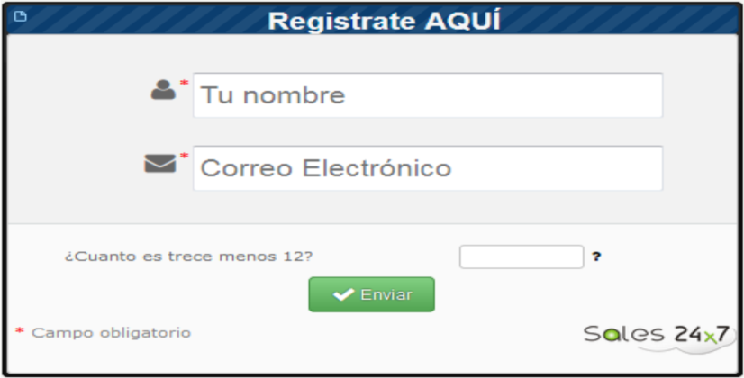
Términos usados en Sales24x7
Formato de captura o de OPT-IN.- es un formulario básico para capturar el nombre y correo electrónico de las personas que desean adquirir tu producto gratuito.

Slide 7
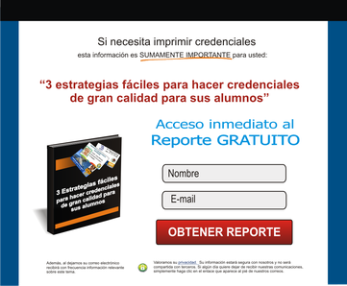
Términos usados en Sales24x7
OPT-IN Page ó Página de Aterrizaje.- Es una página web (Una solo página) donde se publicará tu formato de OPT-IN para capturar los datos de las personas interesadas en tu producto gratuito y entregarlo.

Slide 8
OBJETIVO
Que conozcas como usar la herramienta Sales24x7 para:
Gestionar tu base de datos de prospectos y clientes
Generar prospectos y clientes potenciales en un proceso automatizado

Slide 9
ORDEN de la presentación
Presentación teórico-práctica de 4 horas aproximadamente
Con 2 recesos de 10 minutos c/u
Podrás hacer preguntas e interactuar durante la presentación
(Celulares en vibrador)

Slide 10
¿Que veremos en esta sesión?
Módulo de VENTAS
Como capturar tus prospectos/clientes
Como llevar tus seguimientos y atender tus pendientes
Módulo de MERCADEO
Como configurar tus herramientas de automatización para generar prospectos y clientes potenciales

Slide 11
Módulo de VENTAS
Video1, Introducción a Sales24x7
Video2, Que debes hacer primero
Video3, Como generar clientes potenciales
Video4, Formularios de OPT IN
Ejercicio 1: Captura de tus primeros contactos
Ejercicio 2: Generando tus seguimientos y atendiendo pendientes

Slide 12
Hilos de Seguimiento

Slide 13
Práctica en Sales24x7
04:45

Slide 14
Módulo de MERCADEO
Como generar prospectos y clientes potenciales

Slide 15

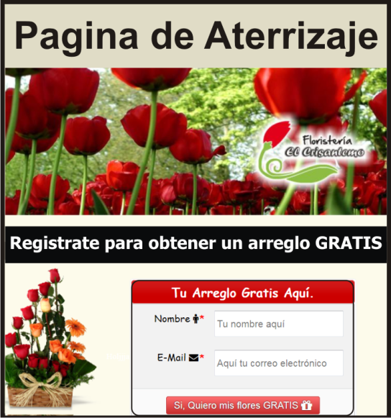

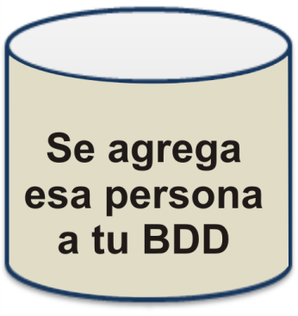


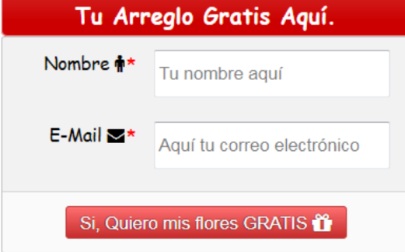





Como Crear Tu Máquina Generadora de Clientes Potenciales
Seguimiento
Correo electrónico
Llamada telefónica
Invitación a
conseguir un “PRODUCTO GRATUITO”
Posicionarte
como experto(a) y generar confianza
y credibilidad
Envío de mailing
Anuncios en Google
Redes Sociales
Periódicos, Revista
Radio, etc.
Invitar a tomar
alguna acción
* Comprar
* Solicitar cotización
* Solicitar información
* Subscribirse
* Etc.
Medios gratuitos
y de paga

Slide 16

Como Crear Tu Máquina Generadora de Clientes Potenciales
Seguimiento
Correo electrónico
Llamada telefónica
Invitación a
conseguir un “PRODUCTO GRATUITO”
Posicionarte
como experto(a) y generar confianza
y credibilidad
Envío de mailing
Anuncios en Google
Redes Sociales
Periódicos, Revista
Radio, etc.
Invitar a tomar
alguna acción
* Comprar
* Solicitar cotización
* Solicitar información
* Subscribirse
* Etc.
Medios gratuitos
y de paga

Slide 17
Módulo de MERCADEO
Cómo iniciar a generar
Contactos y prospectos
ejercicio
04:45

Slide 18

Mi negocio es una florería que se llama
“El Crisantemo”
Y voy a promocionar mi PRODUCTO GRATUITO para atraer clientes potenciales. He decidido que mi producto gratuito sea
Un ARREGLO de flores GRATIS
04:45

Slide 19
Mi primer estrategia será enviar correos electrónicos masivos ofreciendo mi producto gratuito
NECESITO:
1.- Crear mi formato de OPT-IN y mi página de
aterrizaje
2.- Crear mis mensajes de seguimiento automático
(Para entregar el producto gratuito y
generar ventas)
04:45

Slide 20

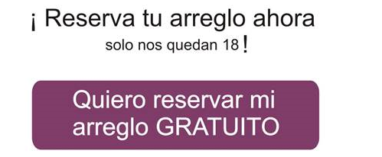
04:45

Slide 21
Práctica en Sales24x7
04:45

Slide 22


G R A C I A S
Dante Cortés
Tel: (229) 202-6700
dcortes@portal24x7.com
www.Portal24x7.com
Portal24x7

